Slide 1
EDUTHEQUE
Et les Langues Vivantes

Slide 2
Présentation
Le portail Éduthèque s’enrichit et propose désormais de nombreuses ressources pour les enseignants de langues vivantes : http://www.edutheque.fr/thematiques/cultures-et-langues.html
Ouvert depuis novembre 2013, le portail Éduthèque propose à tous les enseignants des ressources numériques gratuites de grands établissements publics à caractère culturel et scientifique.
Ces ressources en ligne sont téléchargeables pour une large partie, et les enseignants peuvent s’en servir dans le cadre de leur activité professionnelle avec les élèves.
Pour avoir accès à toutes les ressources proposées par Éduthèque, il suffit de s’inscrire avec son adresse mail académique professionnelle. L’inscription est gratuite pour tous les enseignants.
Il est également possible d’inscrire une classe, afin que les élèves puissent avoir accès aux ressources en dehors du temps scolaire, dans le cadre de la classe inversée par exemple.

Slide 3
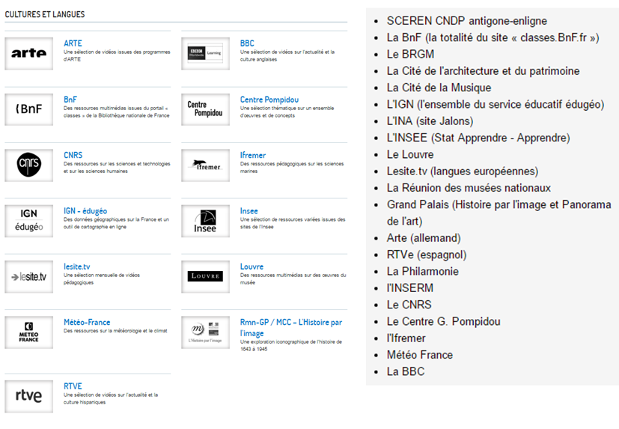
Les ressources

Slide 4
Le détail des ressources pour les langues vivantes
Pour les enseignants de langues vivantes, Éduthèque propose désormais des ressources dans la rubrique « Cultures et langues », grâce à l’offre de plusieurs partenaires :
Lesite.tv
Arte
La BBC
RTVE
La BnF

Slide 5
Lesite.tv
Lesite.tv
Reportages en allemand, anglais et espagnol, pour une programmation qui se renouvelle tous les mois. Les vidéos sont téléchargeables avec un livret proposant un accompagnement pédagogique.

Slide 6
ARTE
Arte
propose 50 vidéos en versions allemande et française. Ces ressources changent tous les 4 mois et sont téléchargeables.

Slide 7
BBC
La BBC
Met à disposition des enseignants d’anglais 175 vidéos téléchargeables, classées par niveau du CECRL et par thème. Il est également possible de télécharger les sous-titres et la transcription pour toutes les vidéos.

Slide 8
RTVE
RTVE
Propose 50 vidéos avec des sous-titres à activer ou désactiver, 37 vidéos sont téléchargeables. Cette offre pour l'anglais et l'espagnol complète celle d'Arte dont toutes les vidéos sont disponibles en version allemande.

Slide 9
LA BNF
La BnF
vient de mettre en ligne 50 expositions virtuelles en version anglaise qui pourront intéresser les enseignants de langues vivantes, mais aussi tous les enseignants de sections européennes et internationales.
Le passage du portail en anglais au portail en français se fait aisément, à l’intérieur même d’une exposition, d’un simple clic.
Deux expositions sont également consultables en espagnol : Bestiaire médiéval et Rembrandt, une exposition en portugais : Utopie, et l’exposition Estampes japonaises est aussi proposée en japonais.

